Slide 1


Slide 2

Поширення і використання з комерційною метою заборонено автором

Slide 3
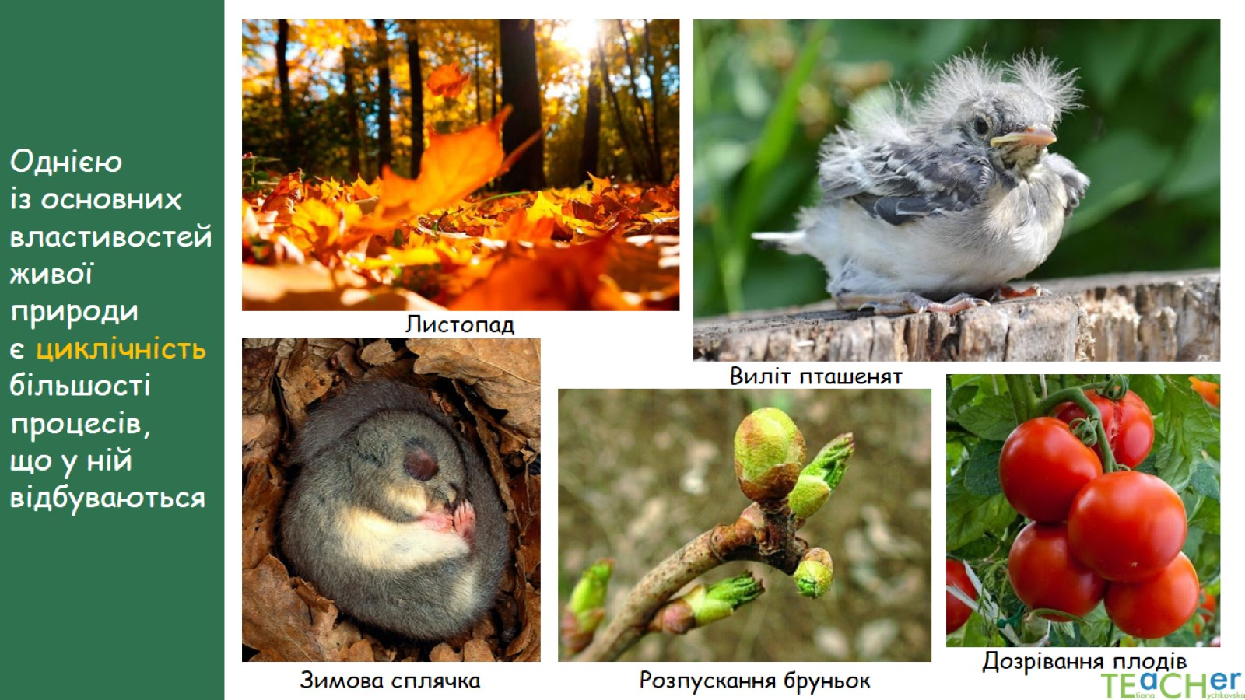

Slide 4
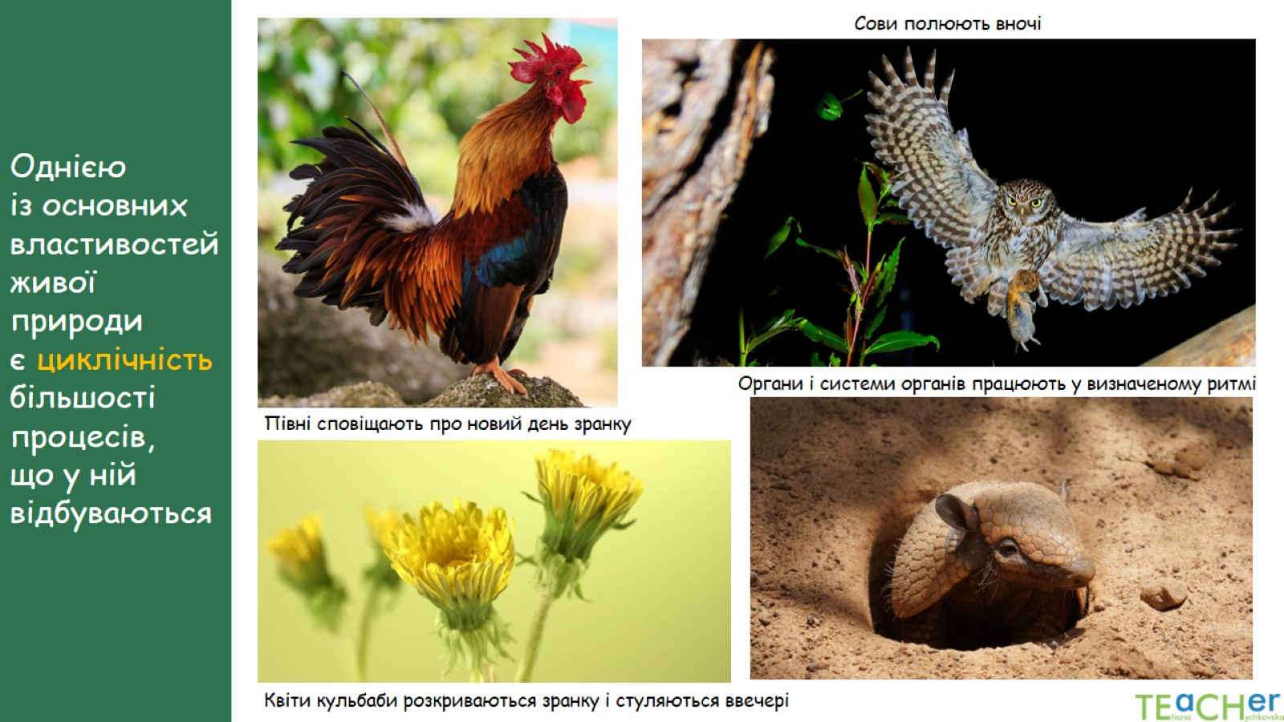

Slide 5
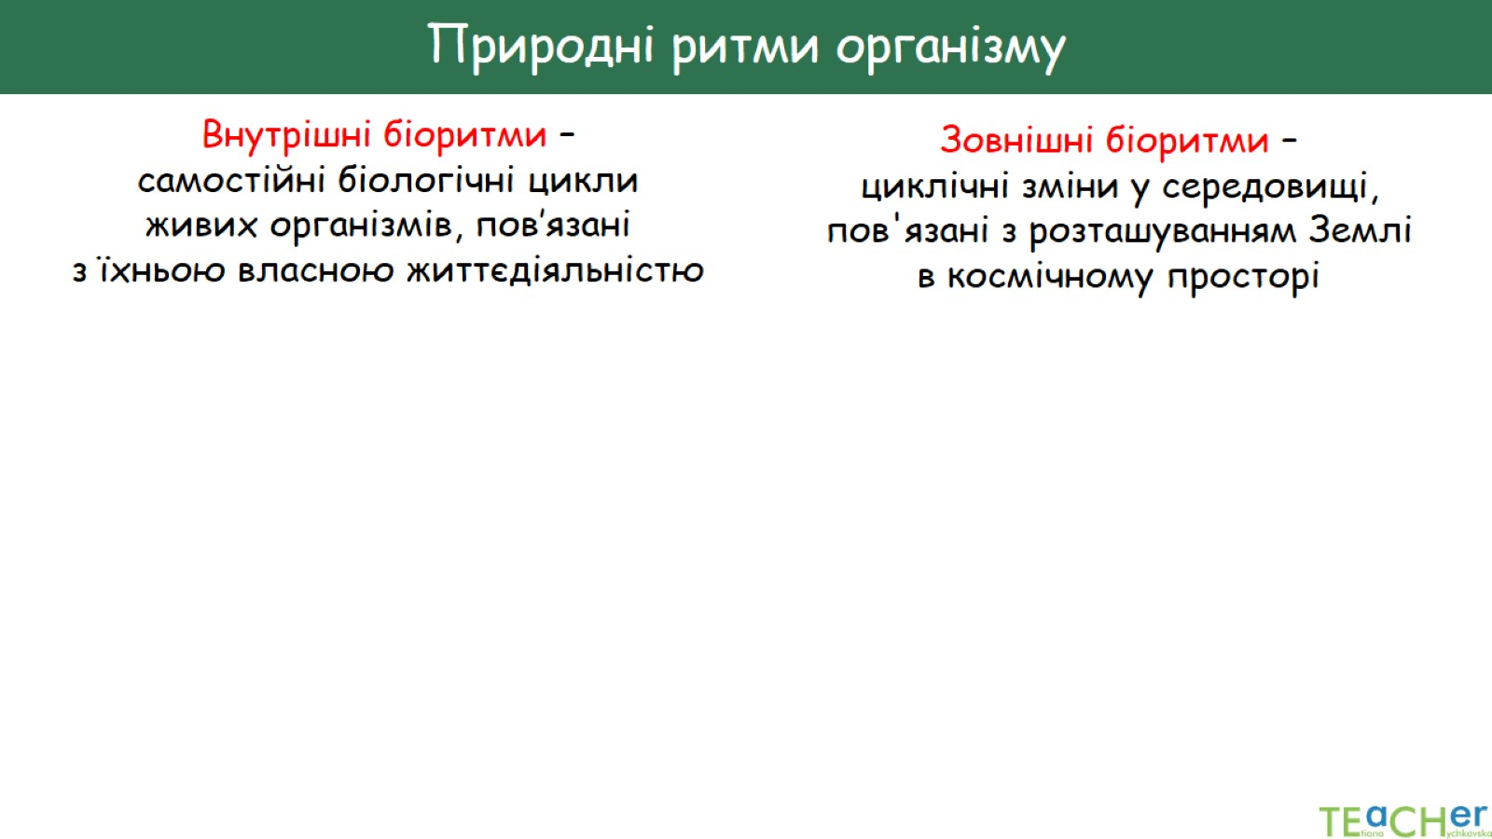
Природні ритми організму

Slide 6
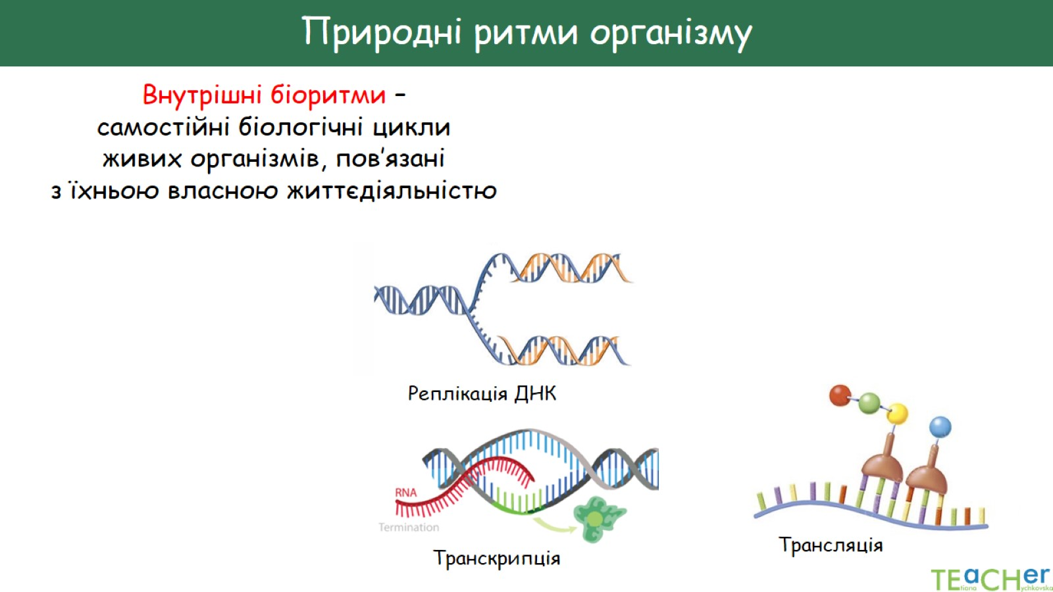
Природні ритми організму

Slide 7
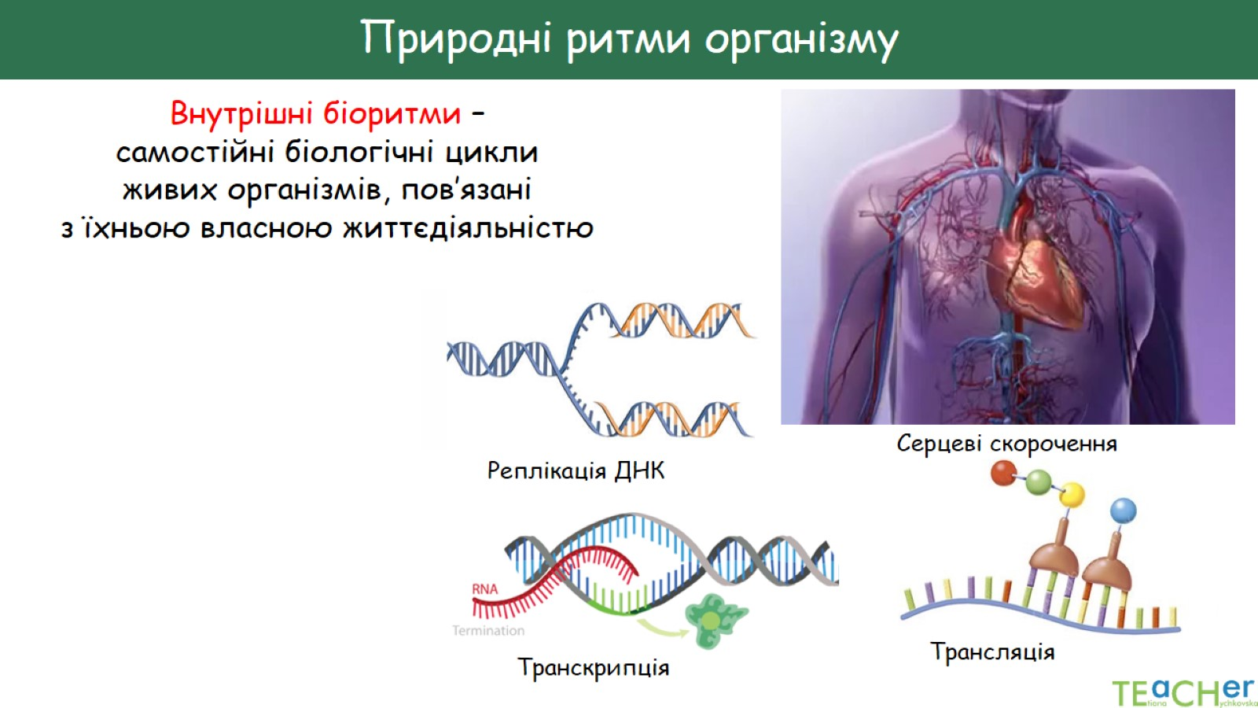
Природні ритми організму

Slide 8
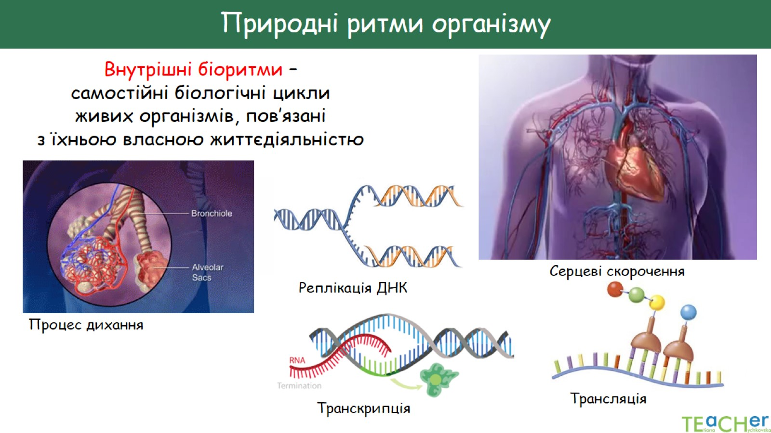
Природні ритми організму

Slide 9
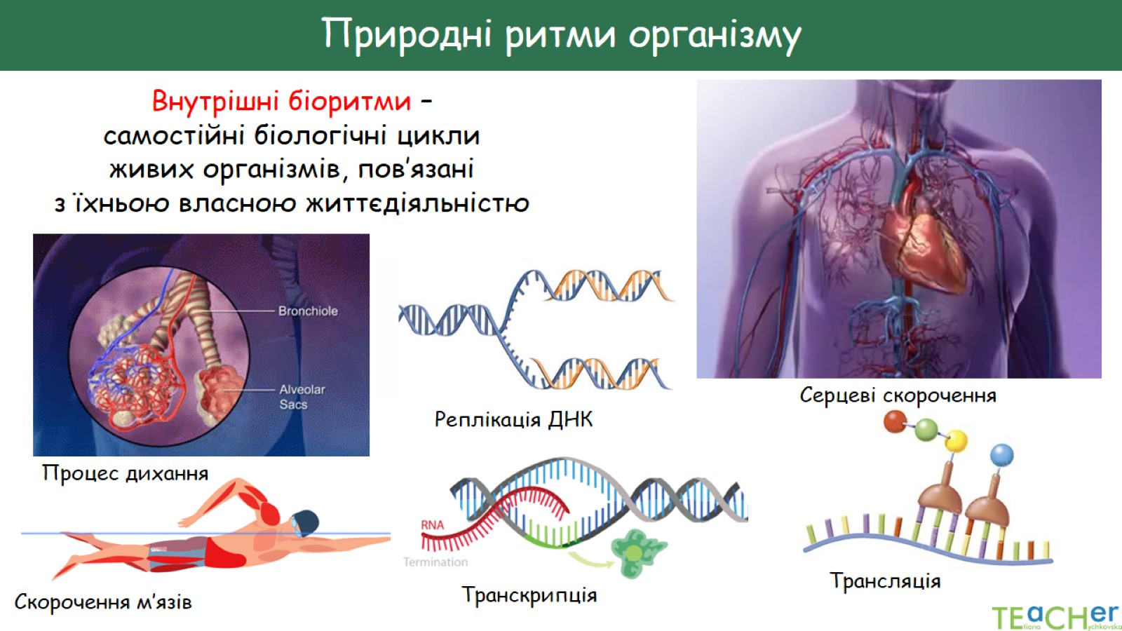
Природні ритми організму

Slide 10
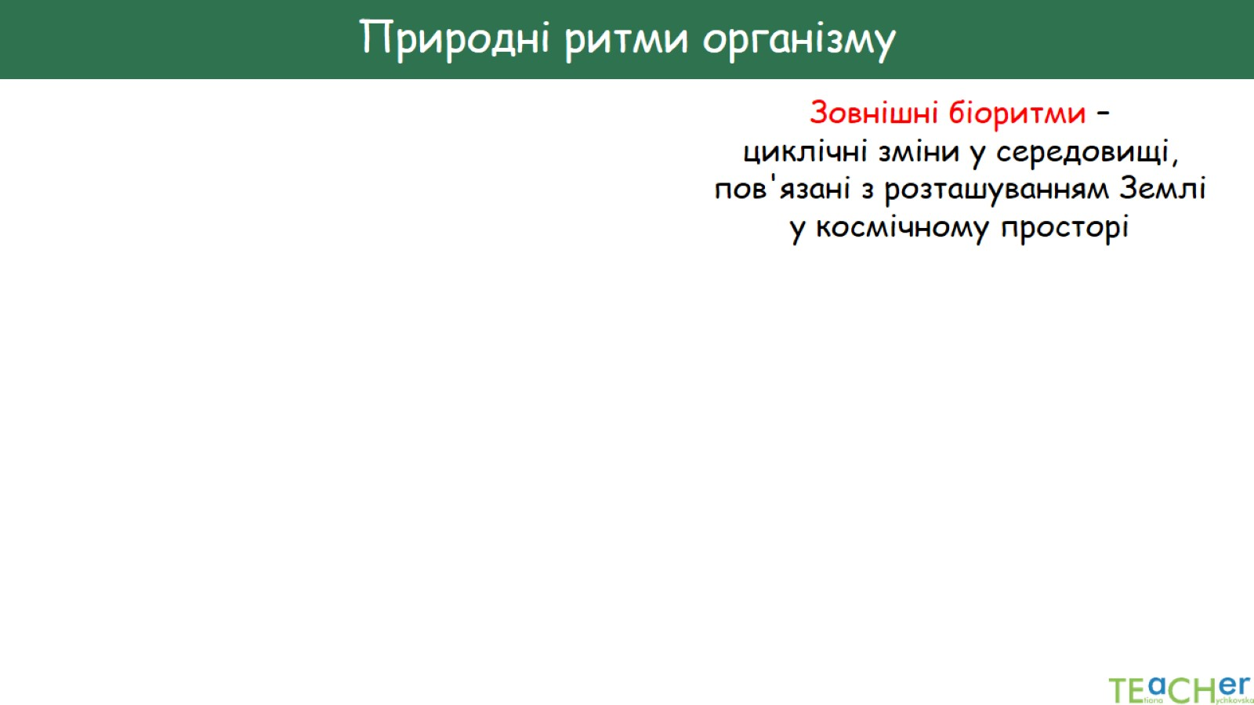
Природні ритми організму

Slide 11
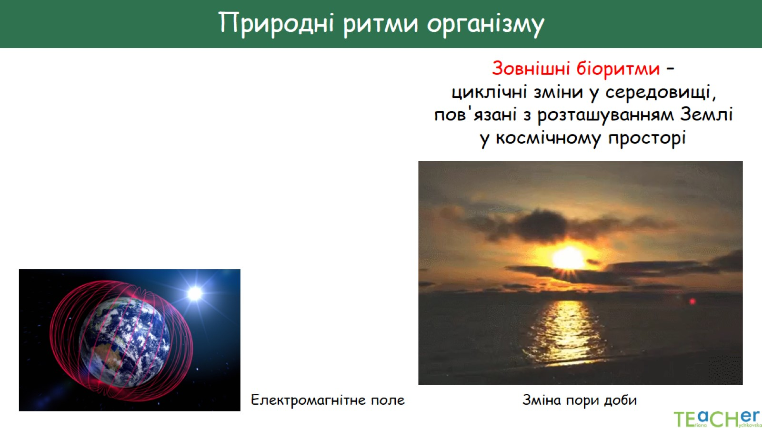
Природні ритми організму

Slide 12
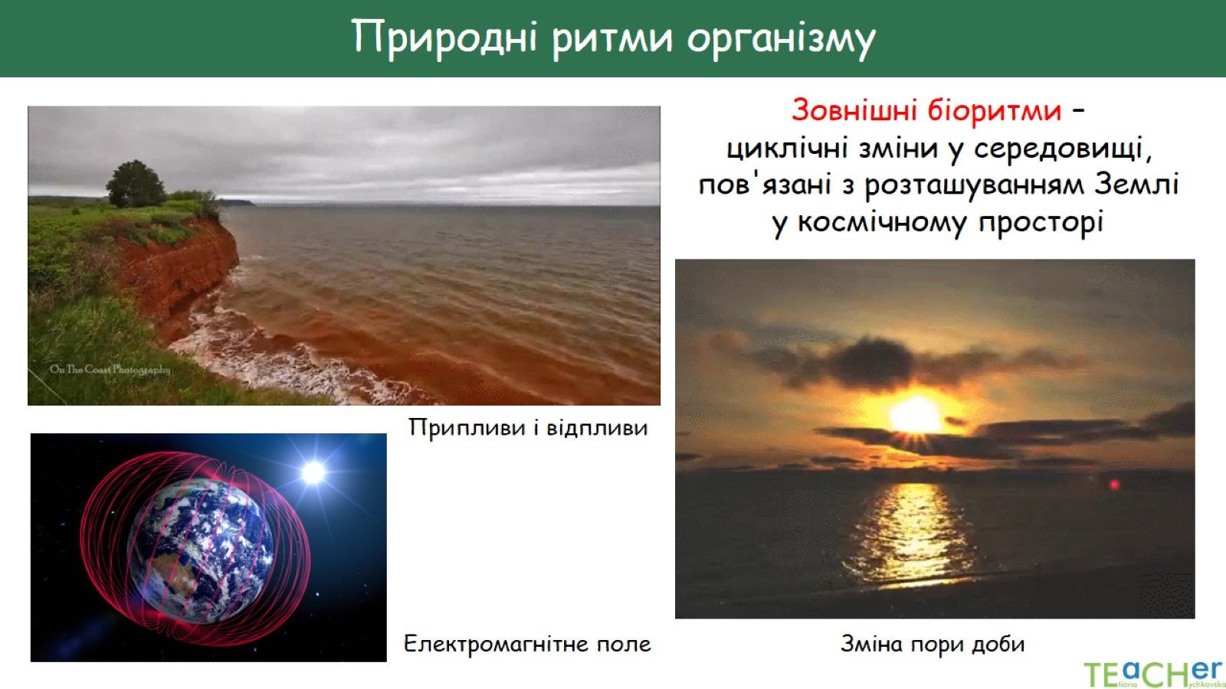
Природні ритми організму

Slide 13

Адаптивні біоритми - це регулярні зміни життєдіяльності біологічних систем, що збігаються за періодом із зовнішніми геофізичними циклами

Slide 14
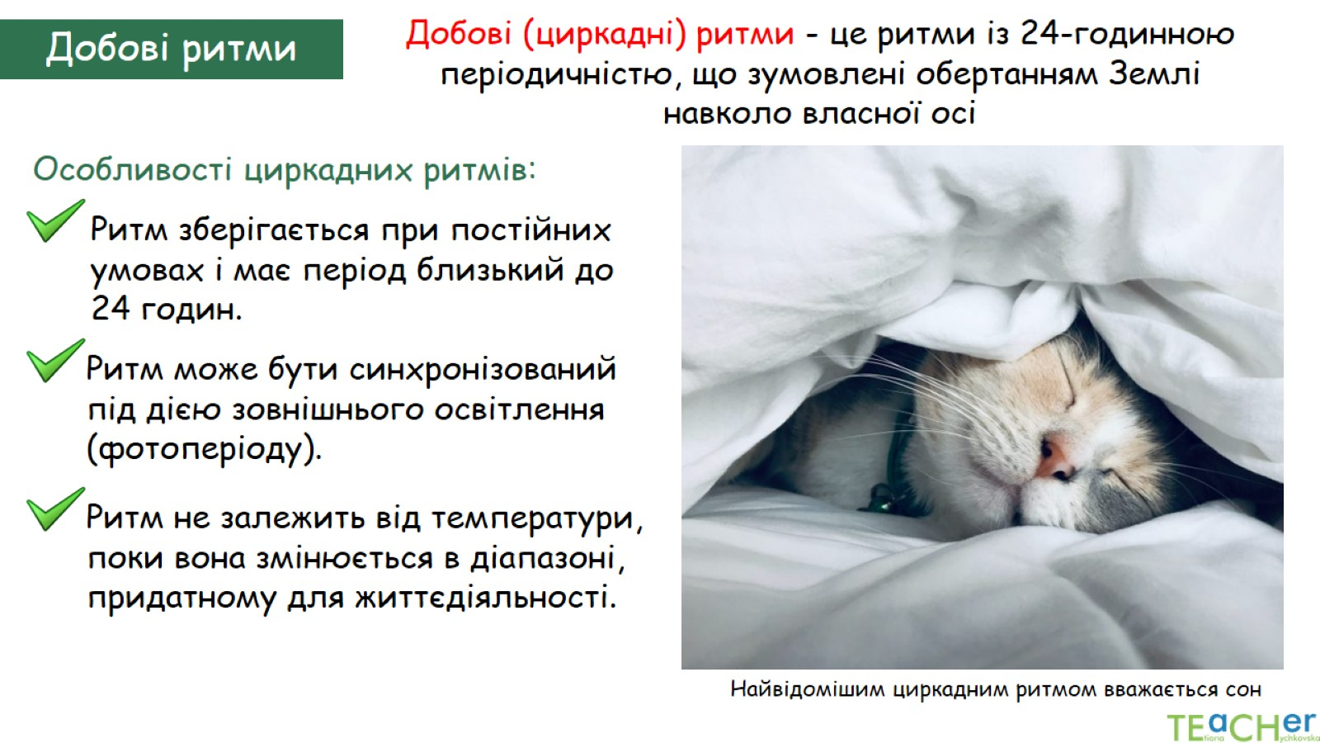
Добові ритми

Slide 15
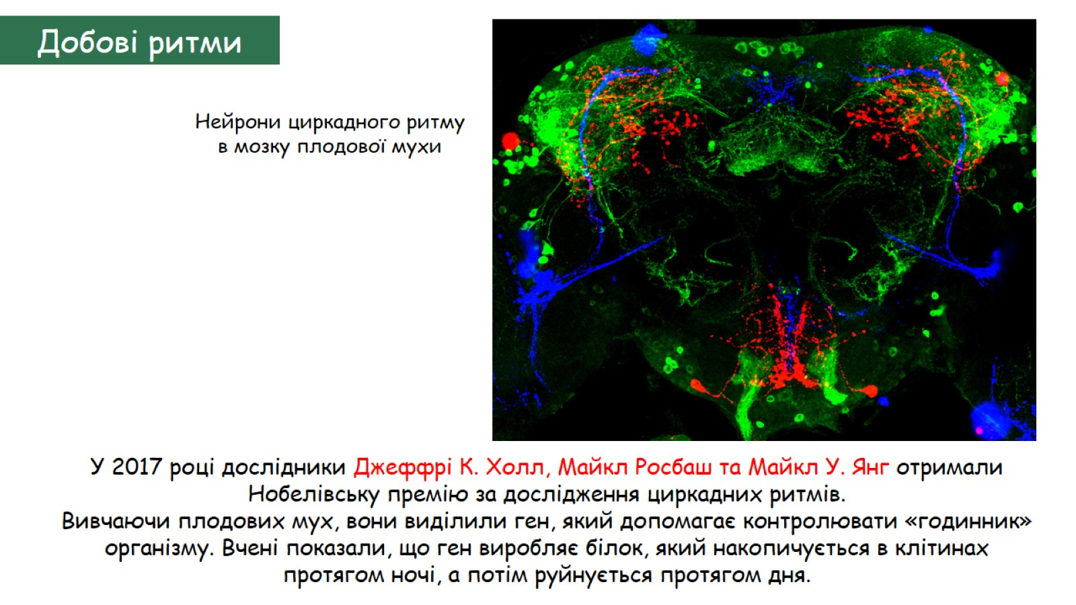

Slide 16
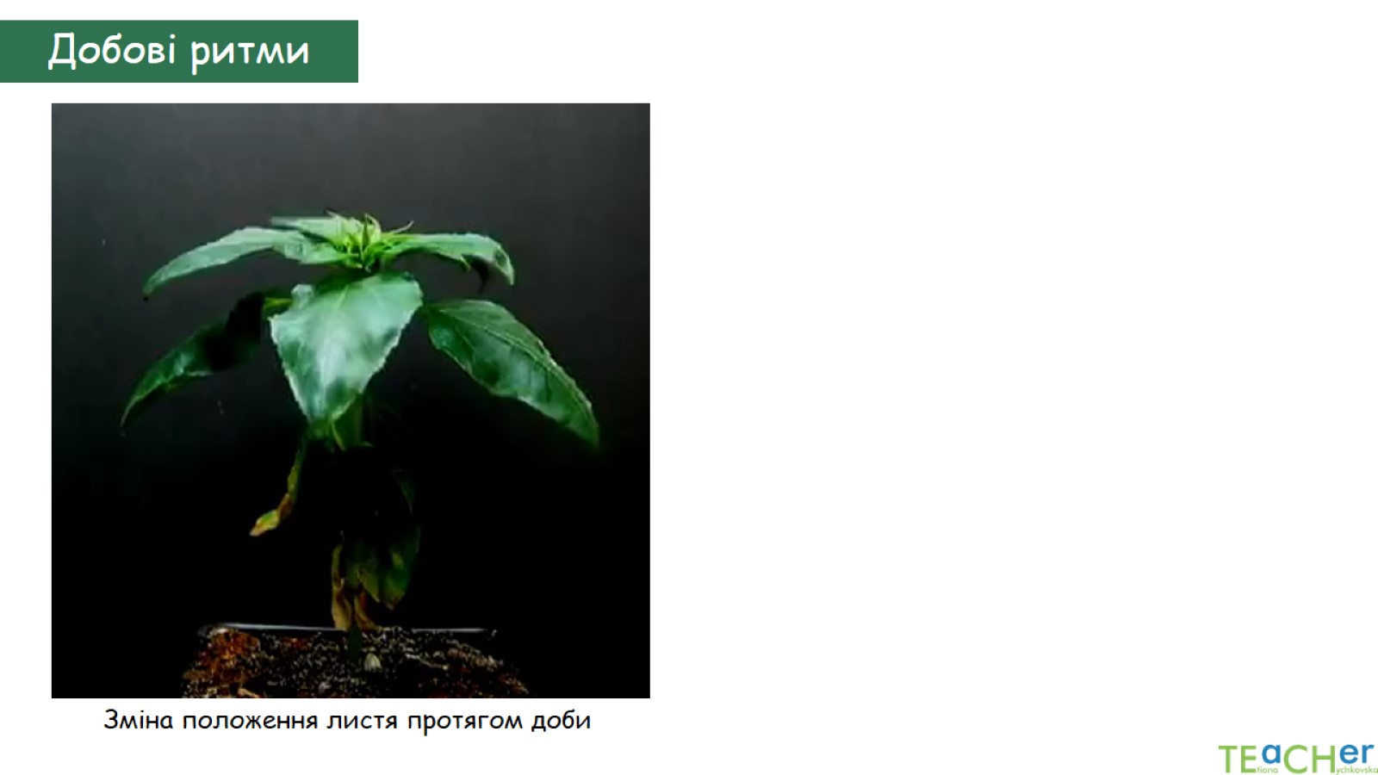
Добові ритми

Slide 17
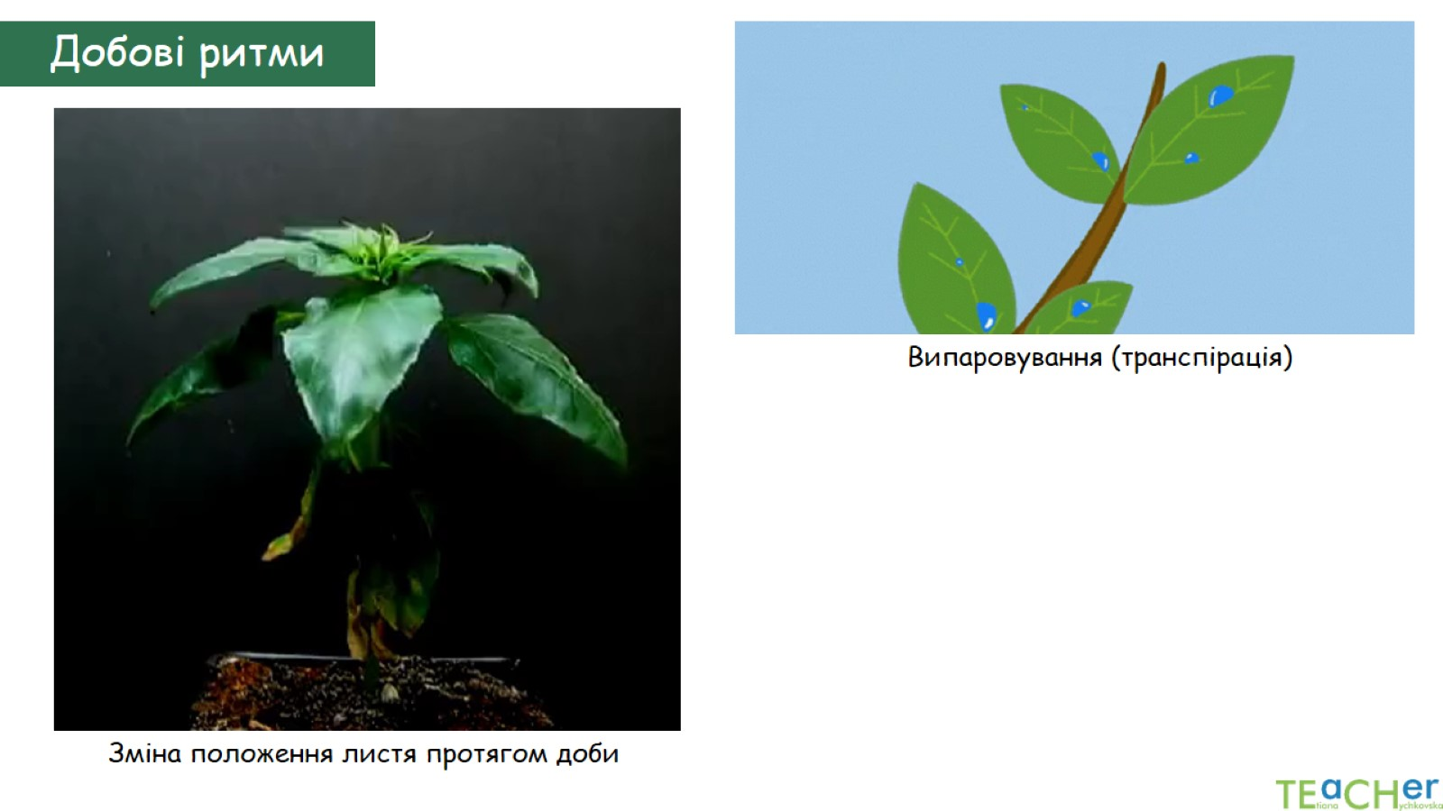
Добові ритми

Slide 18
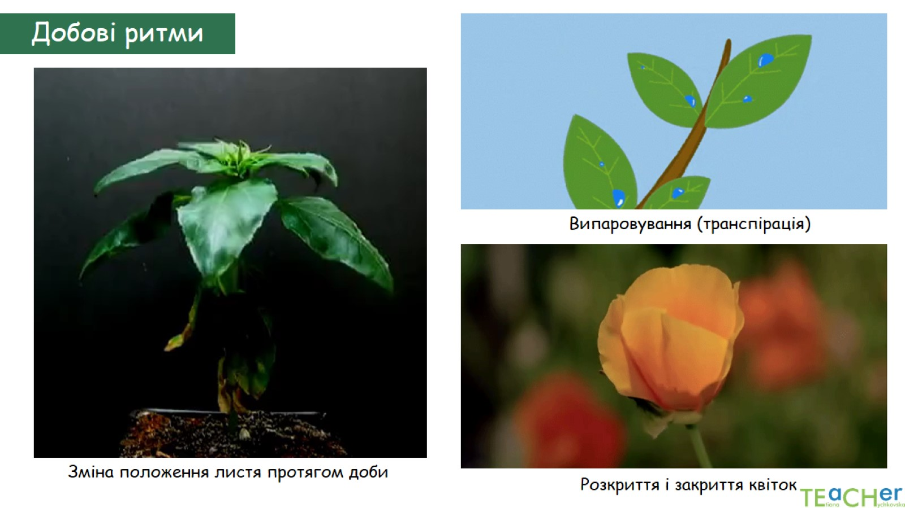
Добові ритми

Slide 19
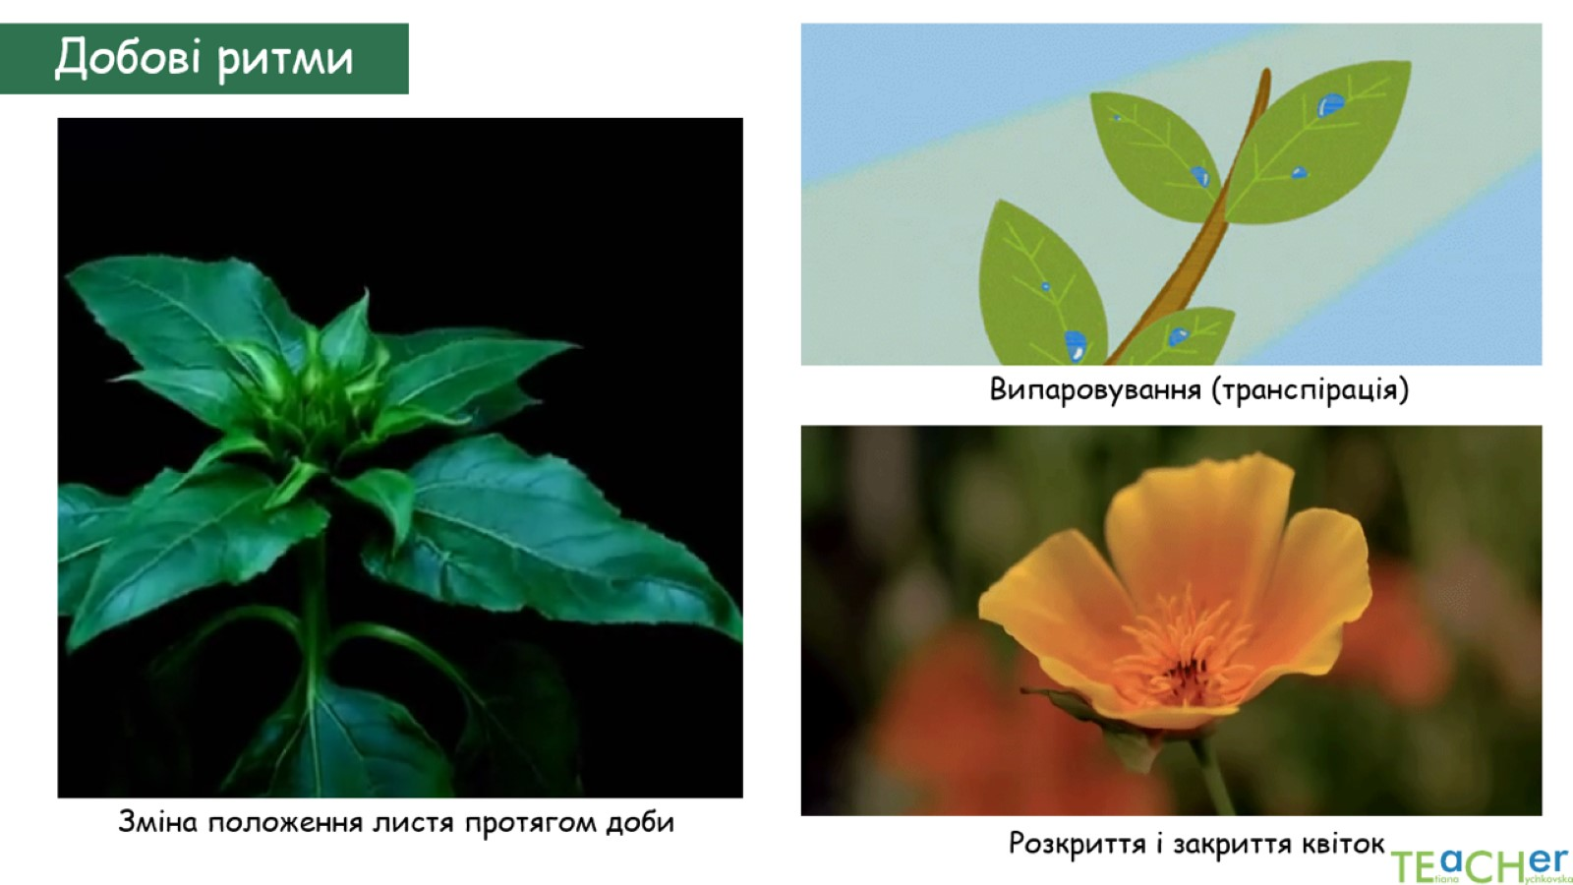

Slide 20
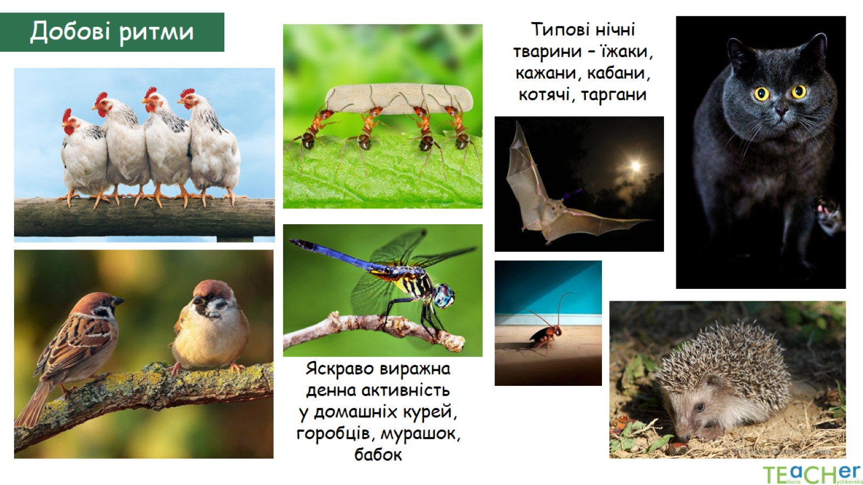
Добові ритми

Slide 21
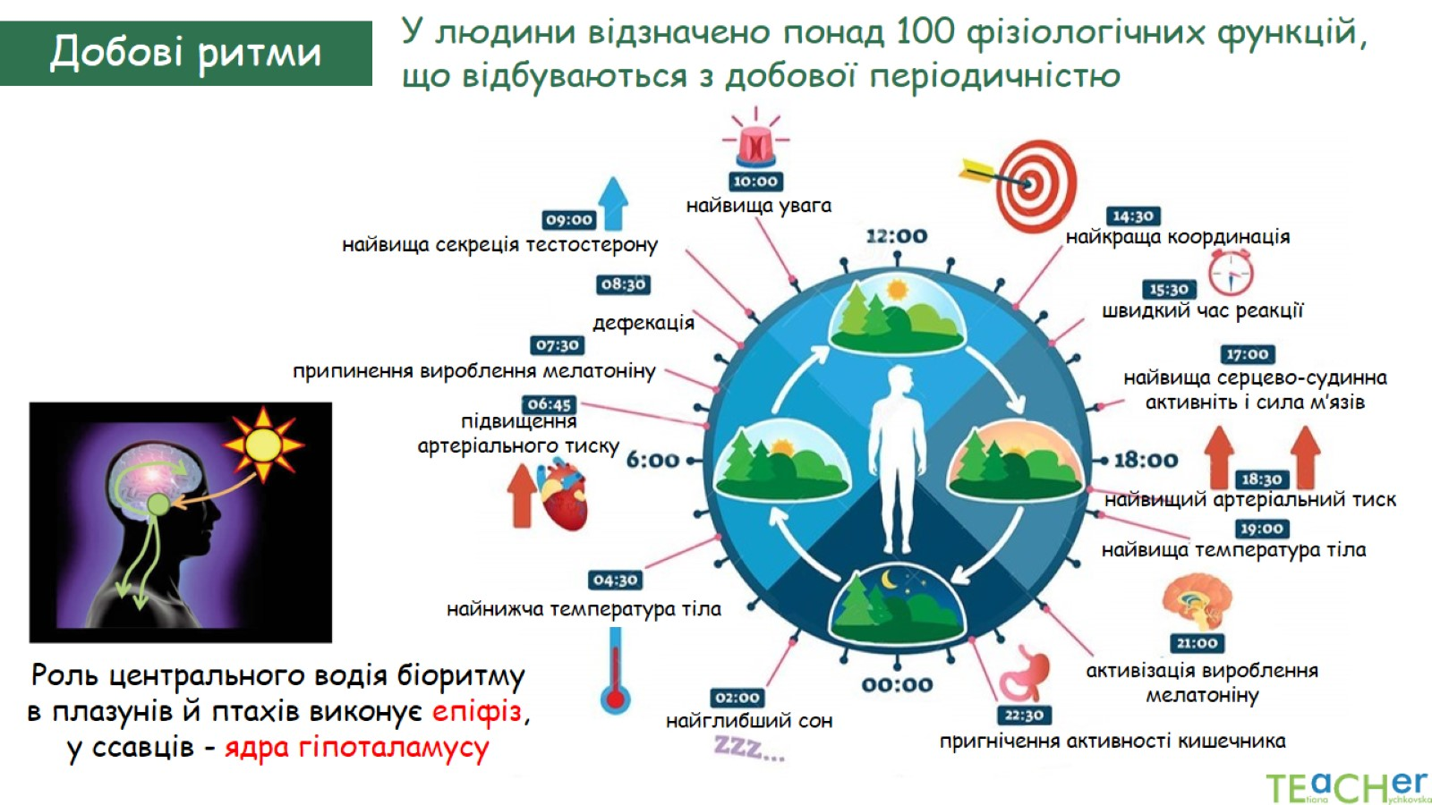
Добові ритми

Slide 22
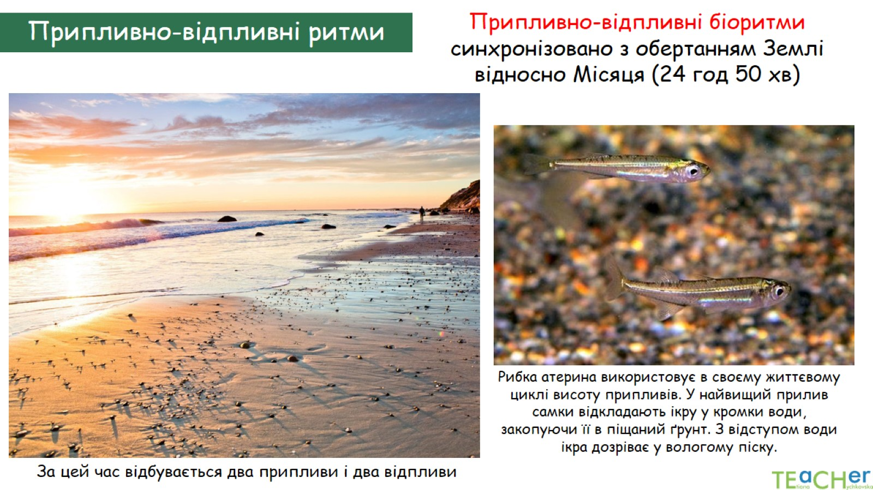
Припливно-відпливні ритми

Slide 23
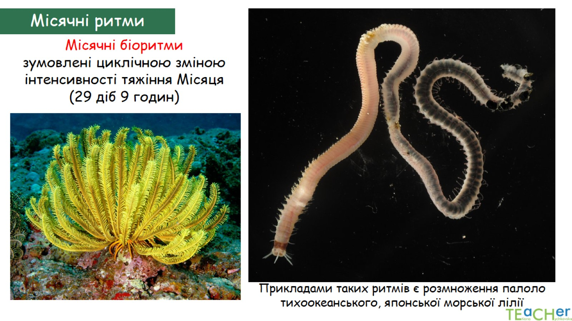
Місячні ритми

Slide 24
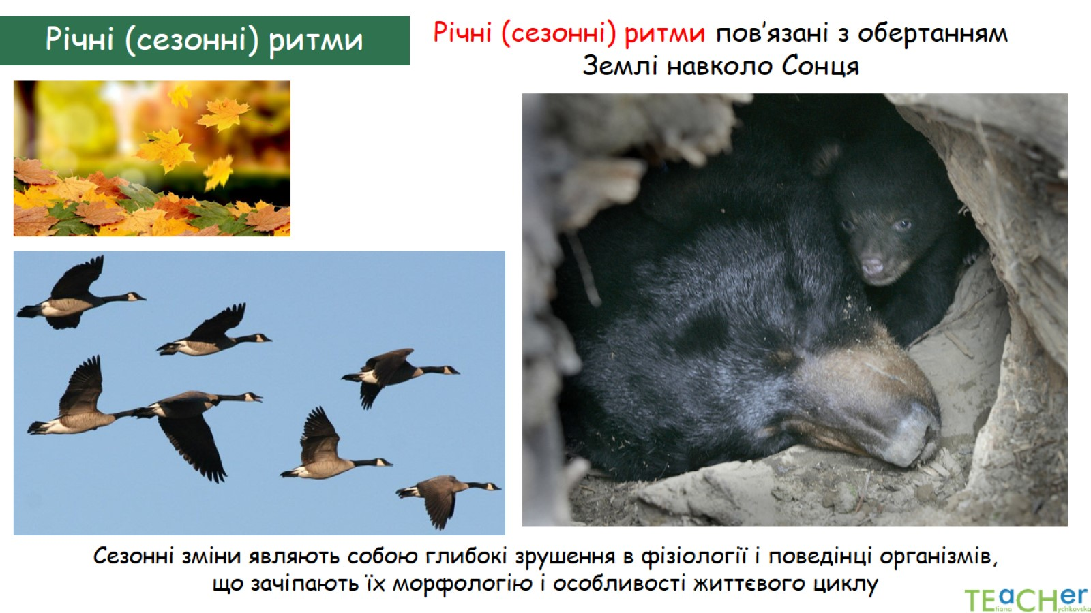
Річні (сезонні) ритми

Slide 25
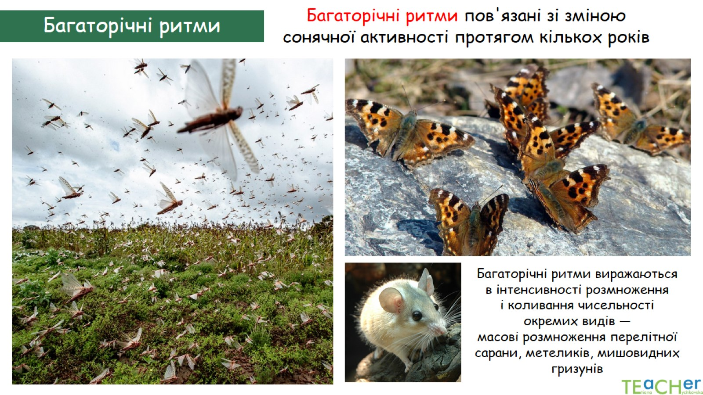
Багаторічні ритми

Slide 26
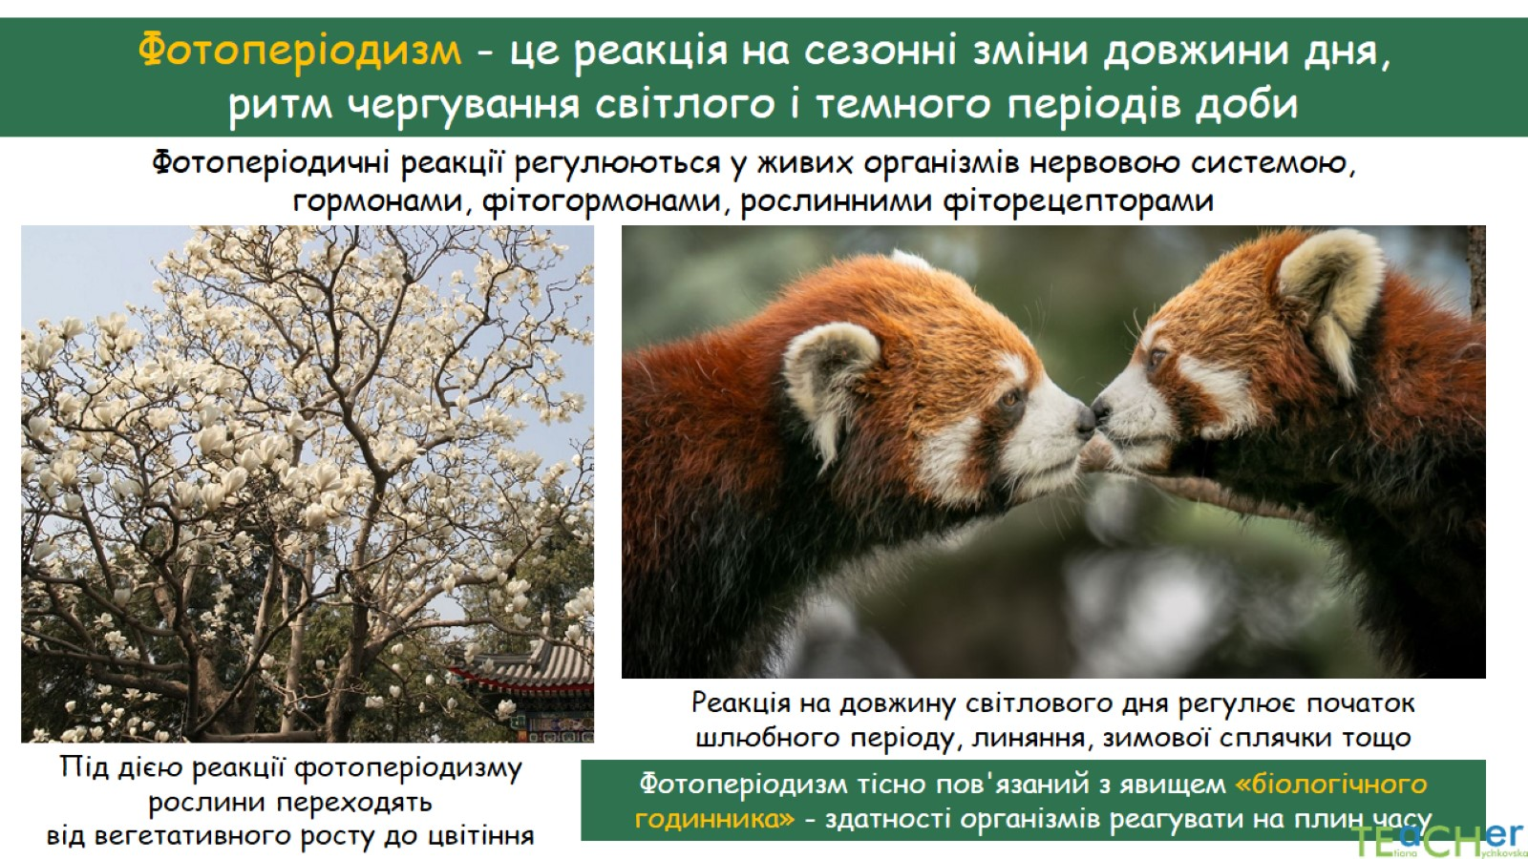

Slide 27
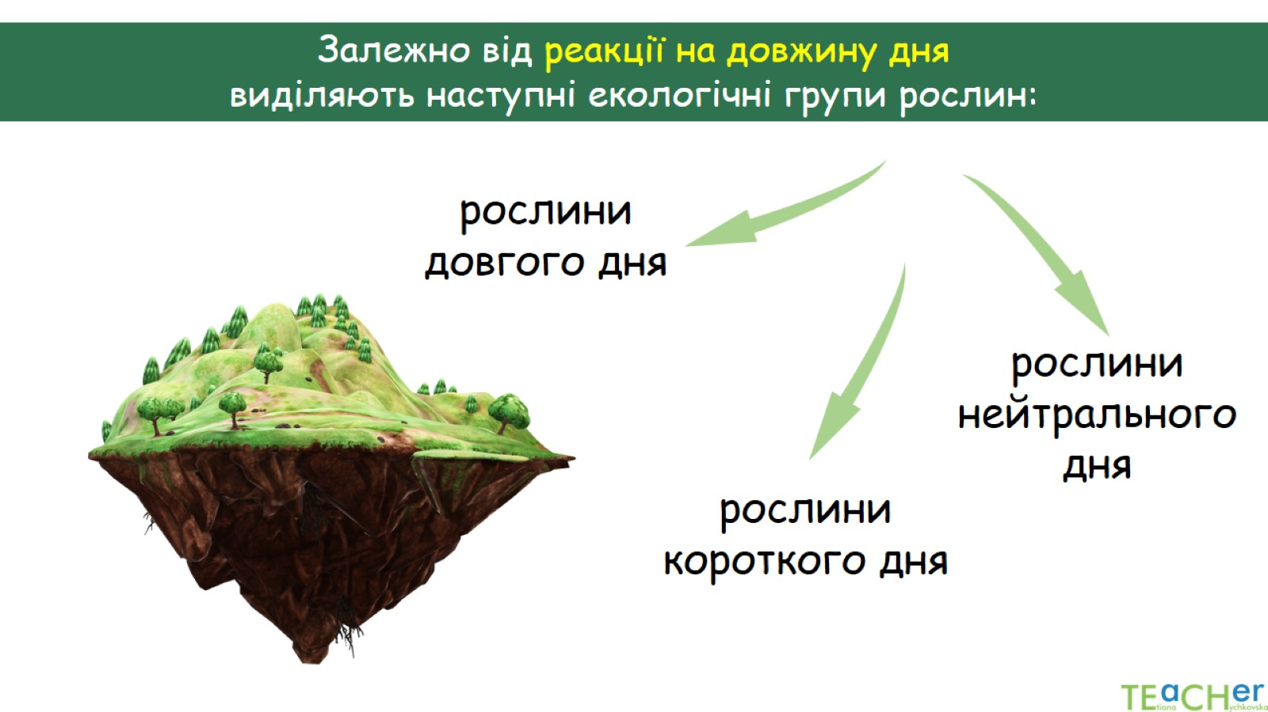

Slide 28


Slide 29
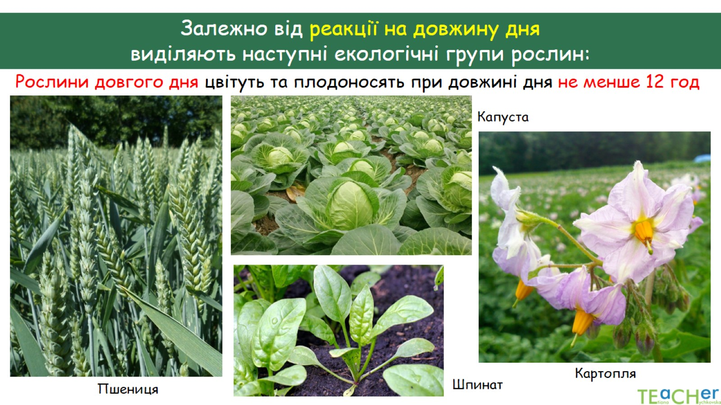

Slide 30
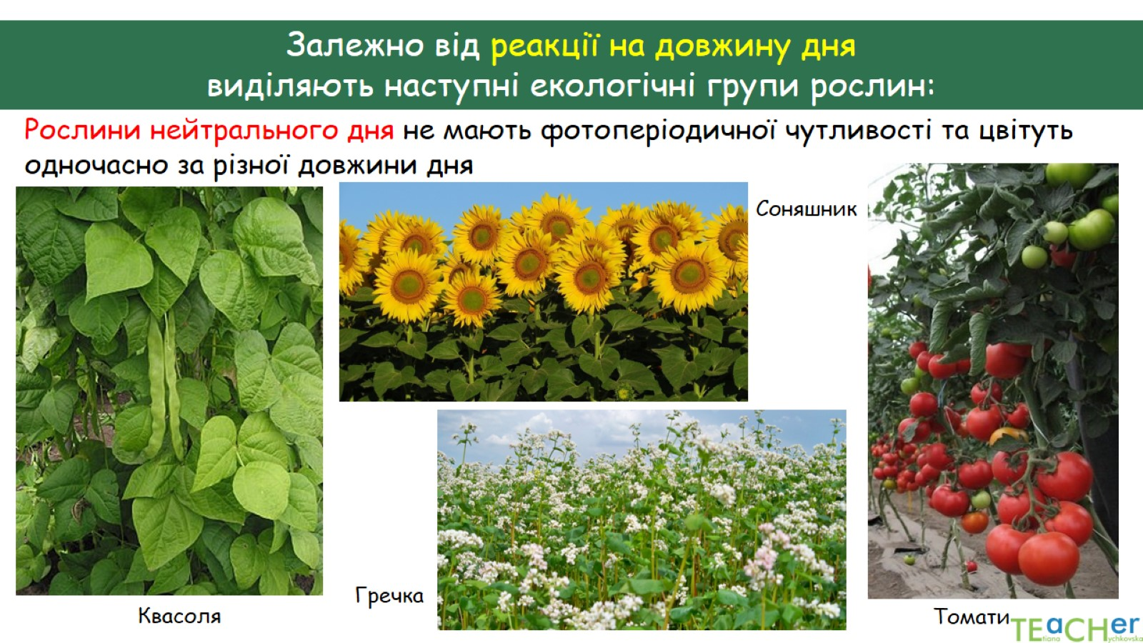

Slide 31
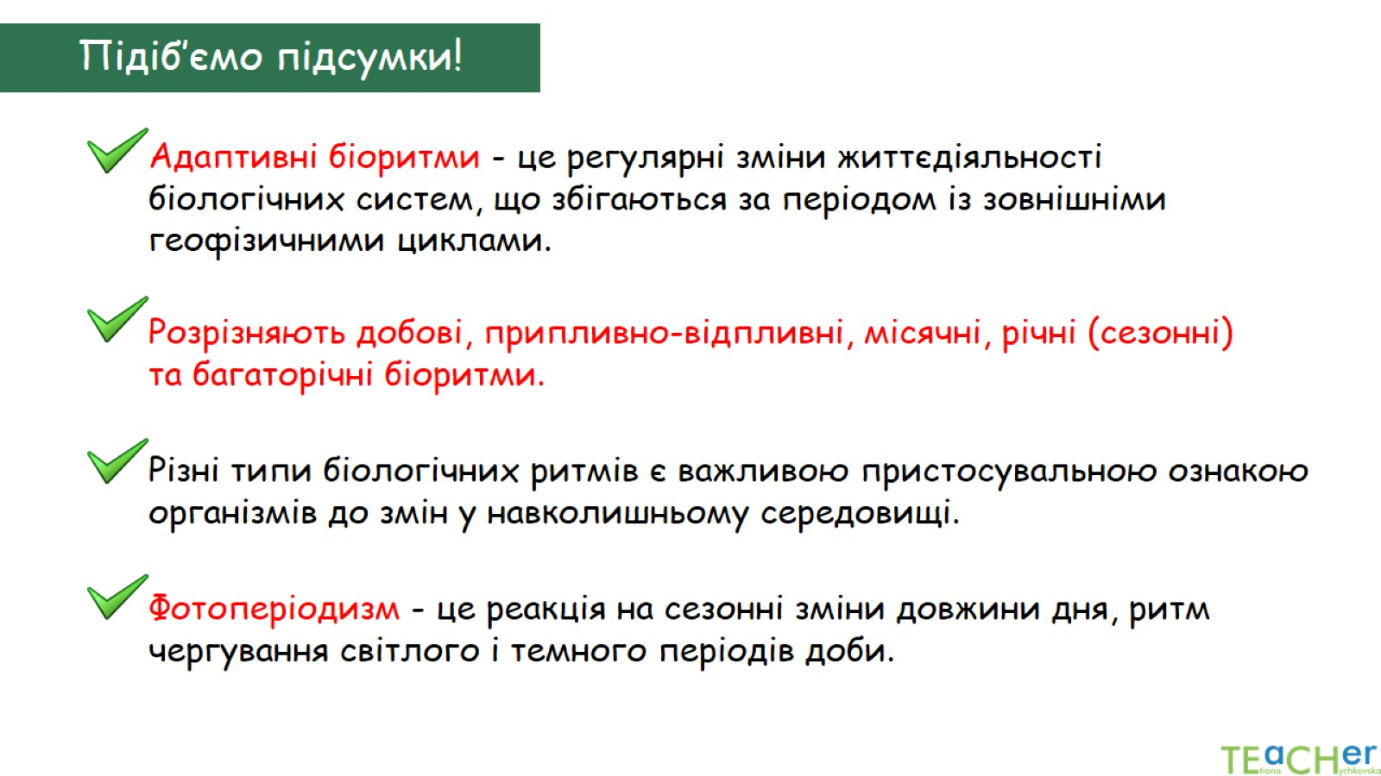
Підіб’ємо підсумки!

Slide 32


Slide 33
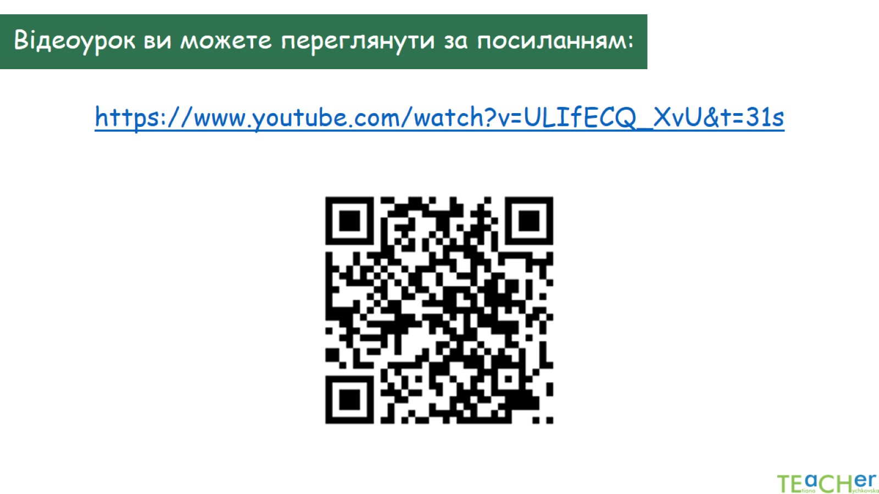
Відеоурок ви можете переглянути за посиланням:

